Slide 1
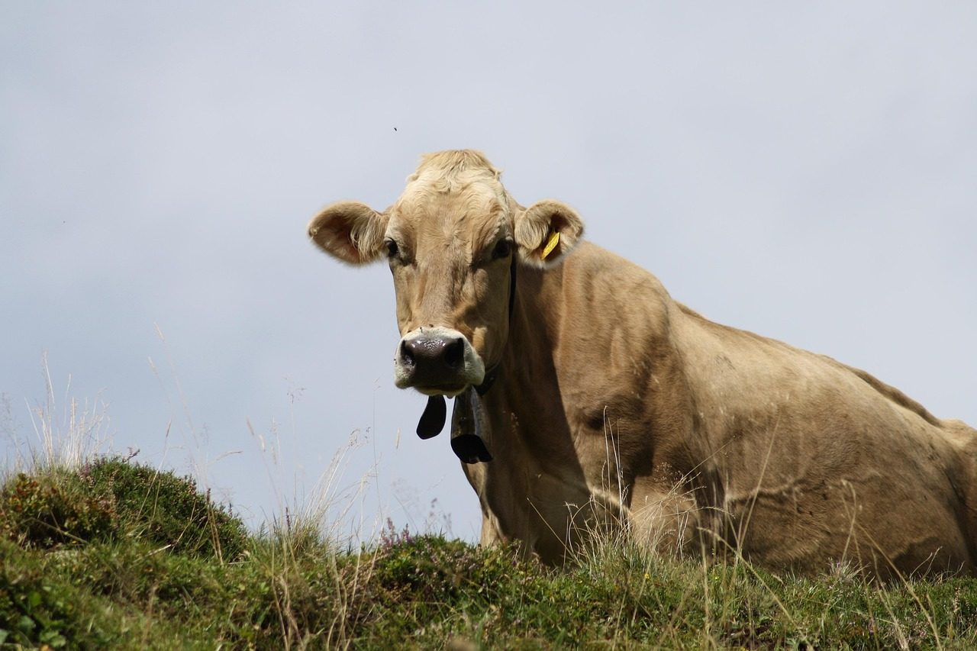





Maul und Klauenseuche
Sozialministerium.at
Überblick
Krankheit
Laboruntersuchung
Prophylaxe
Weltgeschehen

Slide 2
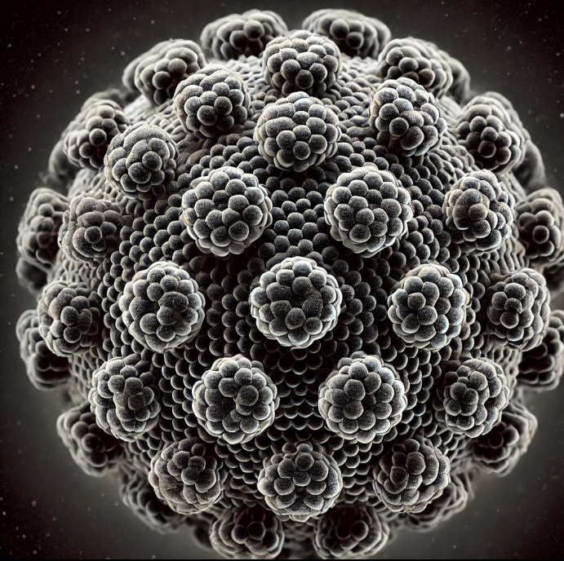

Sozialministerium.at
Der Erreger
Maul- und Klauenseuche Virus
Familie Picornaviridae, Gattung Aphtovirus
Unbehülltes RNA-Virus:
Sieben FMDV – Serotypen:
FMDV-A
FMDV-Asia1
FMDV-C (gilt als ausgestorben)
FMDV-O
FMDV-SAT1
FMDV-SAT2
FMDV-SAT3
Serotypen können wiederum einige Subtypen besitzen
Hochkontagiös
Fähigkeit zur Immunevasion
Breites Wirtsspektrum (Paarhufer)
Meldepflichtig
Virus–Host Interactions in Foot-and-Mouth Disease Virus Infection - PMC (nih.gov)

Slide 3
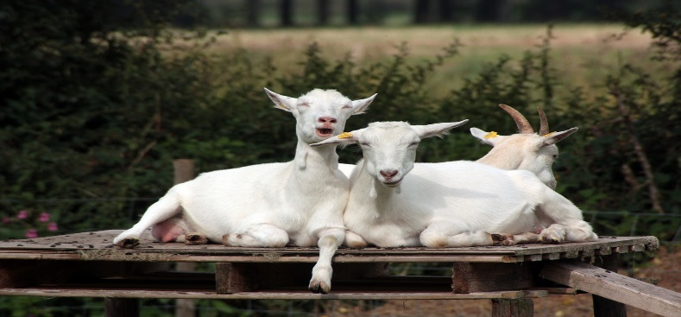
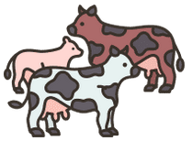



Sozialministerium.at
Übertragungswege
Direkt und Indirekt
Für Menschen ungefährlich
Direkter Kontakt
Tierische Produkte
Mechanische Übertragung
Wind
Effizient
Wenig effizient

Slide 4
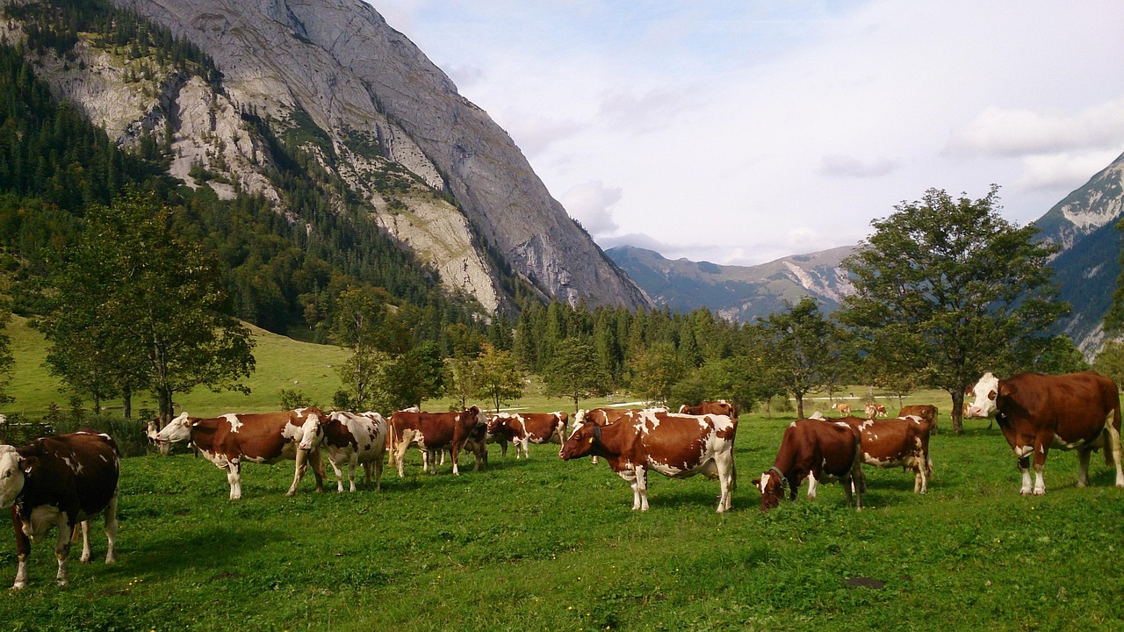
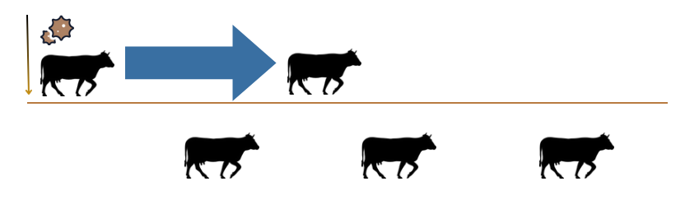


Sozialministerium.at
Inkubation und Transmission
2
3
7
Das Virus kann in der Schleimhaut von Rachen und Speiseröhre persistieren.
Inkubationszeit
Beginn klinischer Symptome
1
4
5
Infektion
6
Die Virusausscheidung kann bis zu zwei Tage vor dem Auftreten der klinischen Symptome beginnen.
Die Übertragung erfolgt am wahrscheinlichsten mit dem Auftreten der klinischen Symptome und in den folgenden drei Tagen.
Danach ist eine Übertragung unwahrscheinlich, und die Virusausscheidung endet in der Regel etwa vier bis fünf Tage nach dem Auftreten der klinischen Symptome.
Die Virusübertragung kann durch das Überleben des Virus in tierischen Erzeugnissen und in der Umwelt fortgesetzt werden.

Slide 5
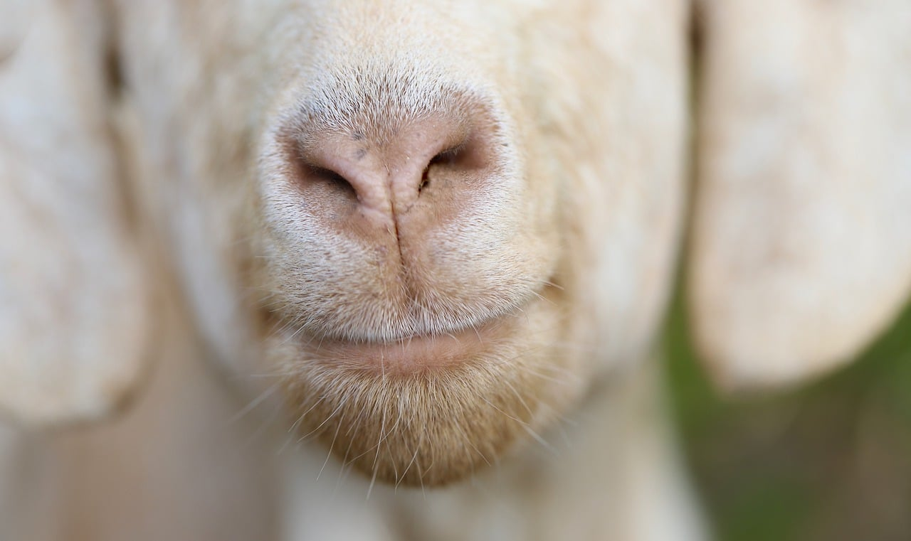
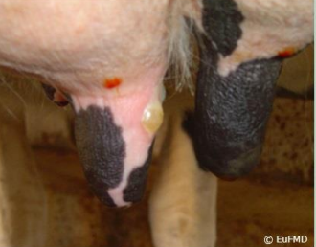
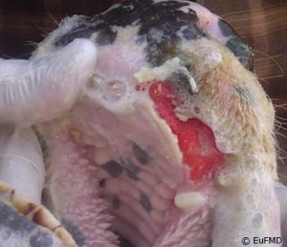
Sozialministerium.at
Klinisches Bild
Inkubationszeit:
Maximal 14 Tage, meist kürzer (2-6 Tage)
Aphten (mit Flüssigkeit gefüllte Bläschen) und Erosionen im Maul, auf der Nase, Zitzen und Klauen
Fieber (40-42°C)
Schmerzen
Apathie
Apetitlosigkeit
Lahmheit
Rückgang bei der Milchleistung
Sterblichkeitsrate bei adulten Tieren meist gering (5%), bei jungen Kälbern, Lämmern und Ferkeln kann sie 20% oder mehr erreichen. Morbidität kann auf bis 100% ansteigen.

Slide 6

Sozialministerium.at
Differenzialdiagnosen
Vesikuläre Stomatitis
Vesikuläre Virusseuche der Schweine
Blauzungenkrankheit* (C+D+E)
Orf
Mucosal disease (C+D+E)
Dermatitis digitalis
Epizootische Hämorrhagie (D+E)
Bösartiges Katarrhalfieber
Rinderpest (ausgestorben) (A+D+E)
Pest der kleinen Wiederkäuer* (A+D+E)
Schaf und Ziegenpocken* (A+D+E)
Senecavirus A
*meldepflichtig

Slide 7
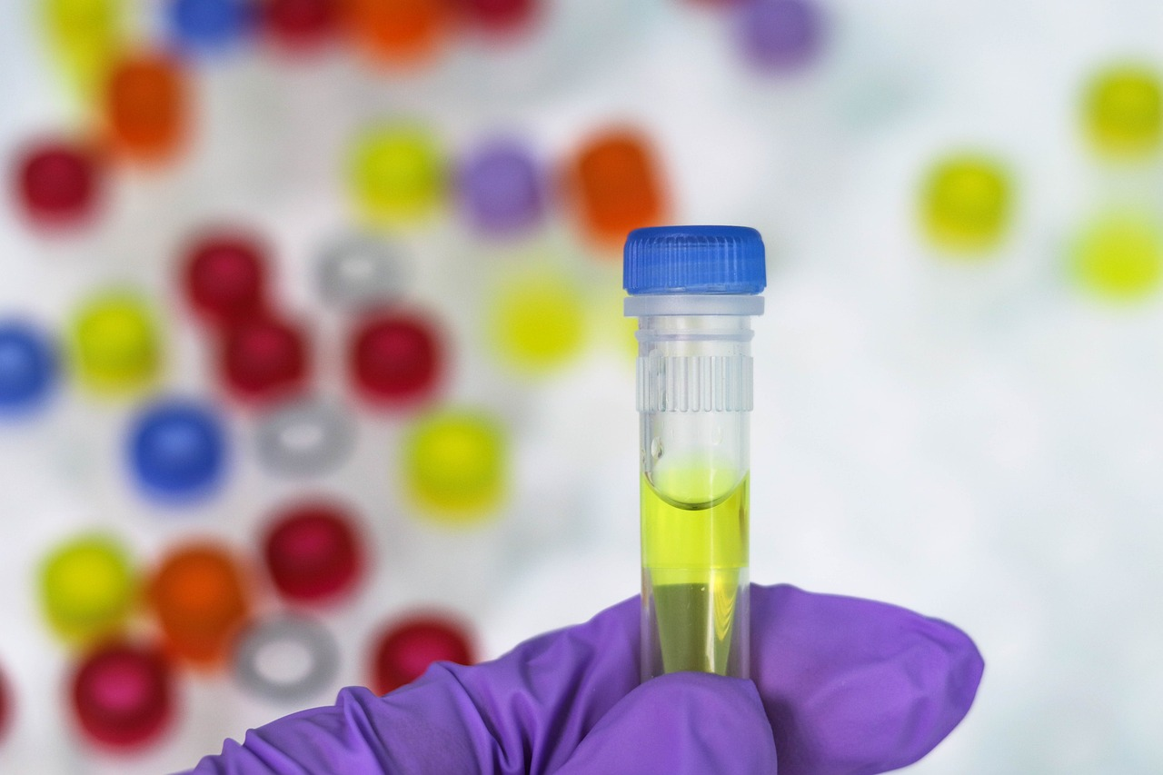
Sozialministerium.at
Laboruntersuchung
Klinische Anzeichen allein reichen in der Regel nicht aus, um Maul- und Klauenseuche zu diagnostizieren, eine Labordiagnose ist erforderlich.
VIROLOGIE
Virusisolation in der Zellkultur
Aus Vesikelepithel, Vesikelflüssigkeit, Tupfer, Serum, Probang-Probe
Vesikulärflüssigkeit aus einem intakten Vesikel
Epithel von einer frischen Läsion
Oropharyngeal – und nasal Tupfer
Blut
Post-mortem Proben
Oropharyngeale Probang - Proben
Realtime RT-PCR
Aus Vesikelepithel, Vesikelflüssigkeit, Tupfer, Milch, Serum, Probang-Probe
Antigen ELISA
Aus Vesikelepithel, Vesikelflüssigkeit
Eine Serotypisierung bzw. weiterführende Erregercharakterisierung ist im Labor möglich.

Slide 8
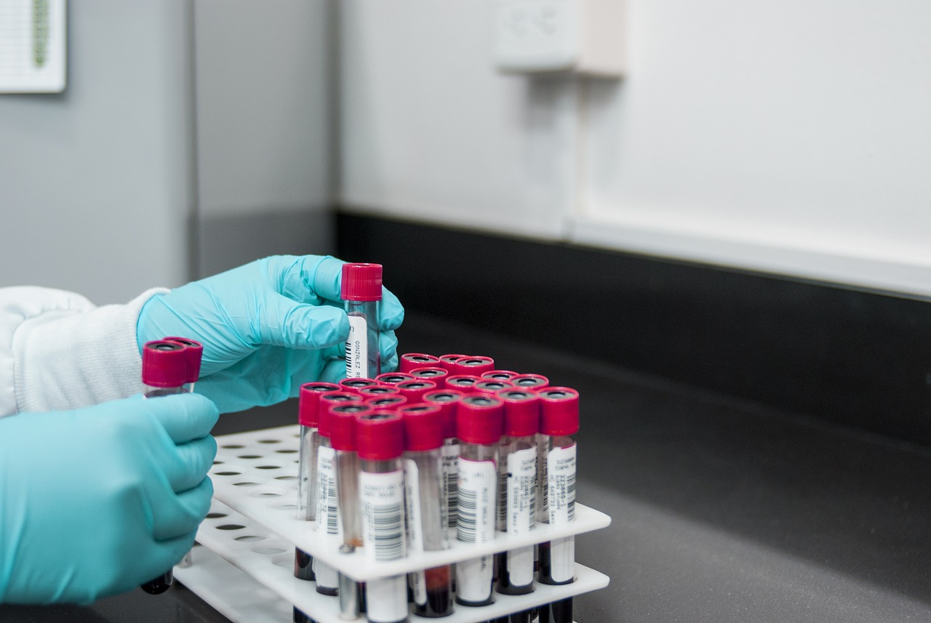
Sozialministerium.at
Laboruntersuchung
SEROLOGIE
Antikörperbestimmung aus dem Serum mittels serologischer Testverfahren:
ELISA (Enzyme linked immunosorbent assay): Der am häufigsten verwendete serologische Test, kurze Durchlaufzeit, einfach durchzuführen und relativ kostengünstig, gute Empfindlichkeit und Spezifität.
Serumneutralisationstest zum Nachweis von neutralisierenden Antikörpern gegen ein Virus im Serum. Der Serumneutralisationstest gilt als hochempfindlich und spezifisch, weshalb er häufig zur Bestimmung der Immunität gegen das Virus oder zur Beurteilung des Impferfolgs eingesetzt wird.
Unterscheidung von Feldinfektionen und Impfungen durch Nachweis von Ak gegen virale Strukturproteine (SP) bzw. virale Nicht-Strukturpoteine (NSP) im ELISA: Standardtest ist der NSP-ELISA. Die SP-ELISAs sind serotypspezifisch.
Achtung: Impfung gegen Maul – und Klauenseuche in Österreich verboten!
fmd with viaa test incl. (woah.org)

Slide 9
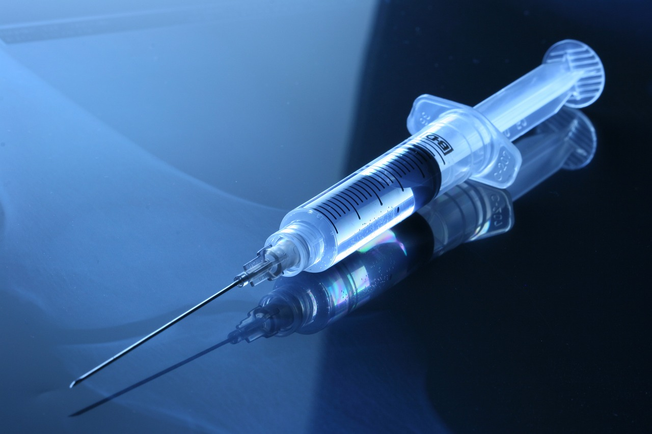




Sozialministerium.at
Prophylaxe
Impfung: Prophylaktische Impfung in der EU verboten
Verhinderung der Einschleppung: strenge Handelsrestriktionen, strikte Veterinärkontrollen, Ausbruch möglichst früh erkennen und sofort eindämmen
Einhaltung von Biosicherheitsmaßnahmen: Management- und physische Maßnahmen zur Verringerung des Risikos der Einschleppung, Ausbreitung und Verschleppung von Krankheiten
Krankheiten fernhalten
Neue und kranke Tiere separieren, Zugang für Fremde beschränken
Reinigung Ställe, Ausrüstung, Fahrzeuge, Kleidung, Schuhe, Hände
Biosecurity Plan haben und durchsetzen
Impfung gegen MKS (FLI)
Farm Biosecurity (EN)

Slide 10
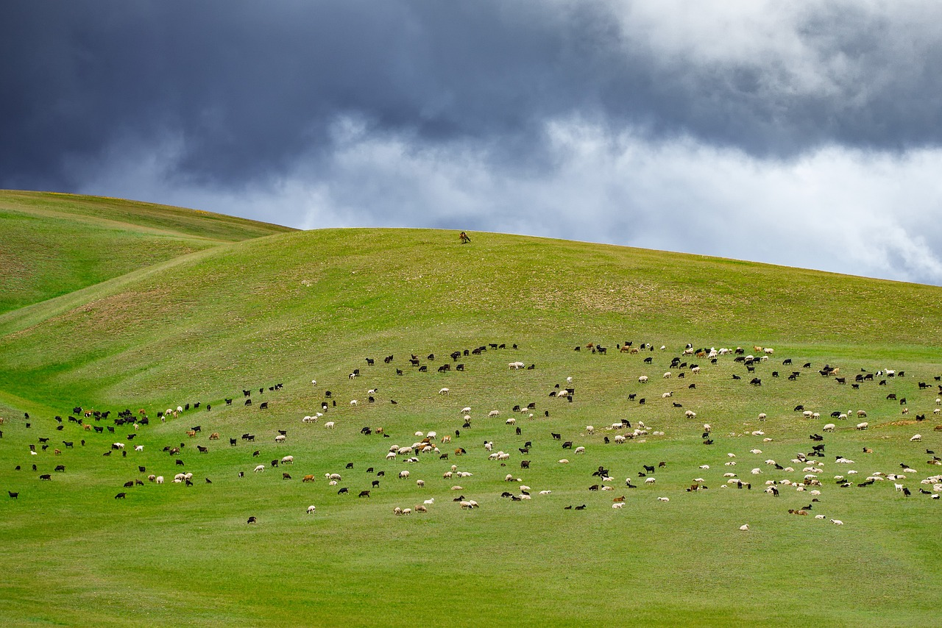
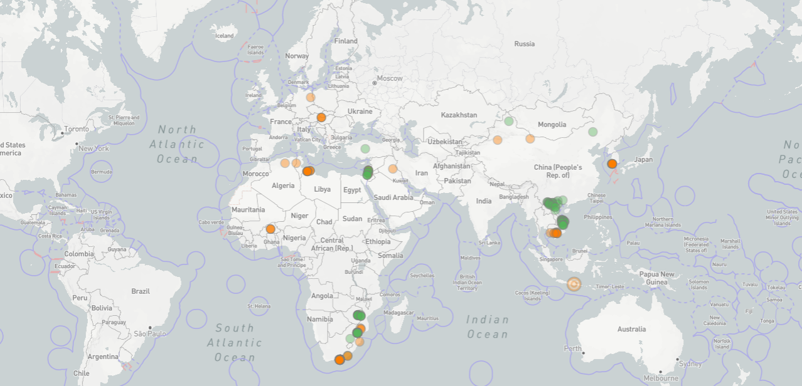

Sozialministerium.at
Weltgeschehen
Europa*, Nord – und Zentralamerika und die meisten Pazifischen Länder sind frei und Südamerika ist größtenteils frei von MKS.
MKS ist endemisch in vielen Ländern in Afrika, Mittlerer Osten und Asien. Indien und China machen große Fortschritte in Richtung MKS Kontrolle.
WAHIS: Animal disease events 01.01.2024 – 20.03.2025
*siehe nächste Folie

Slide 11
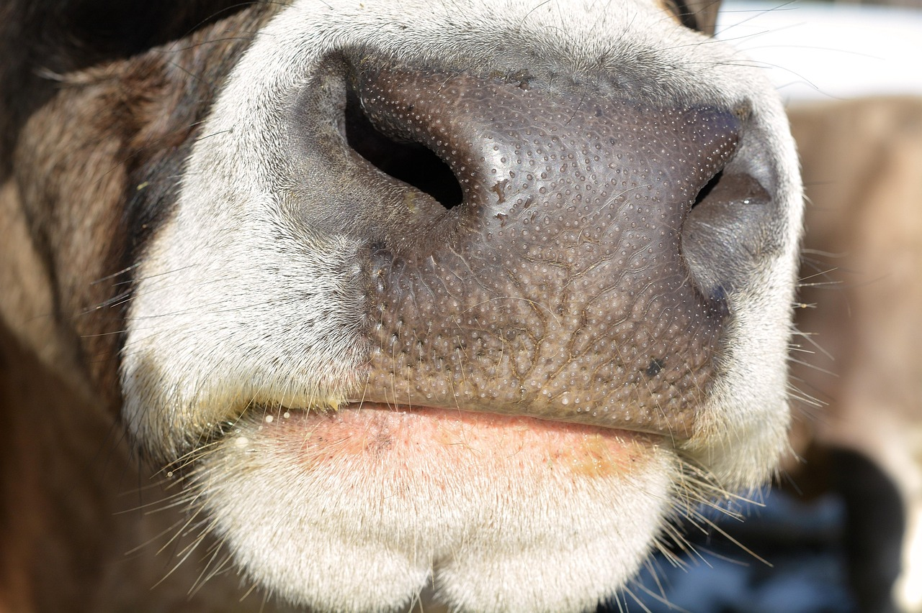
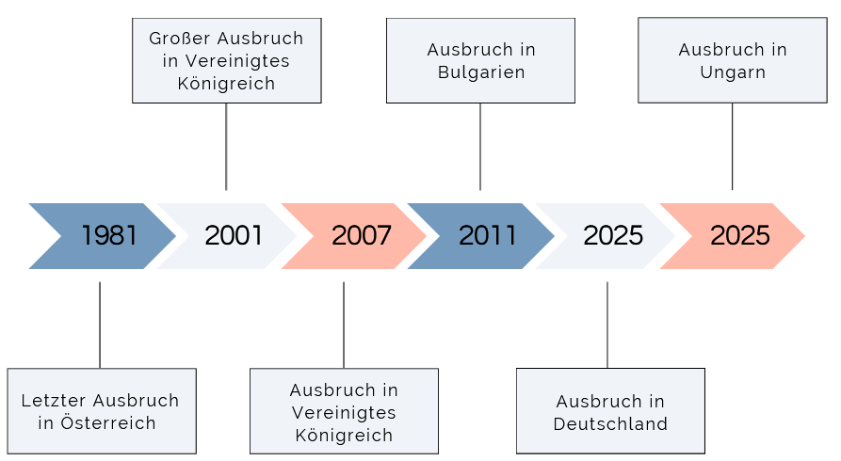
Sozialministerium.at
MKS Geschichte
*
und Slowakei
*Ausbruch 2001:
Einschleppung der Seuche in die Niederlande durch einen Transport irischer Kälber
Zwei MKS Ausbrüche in Frankreich

Slide 12
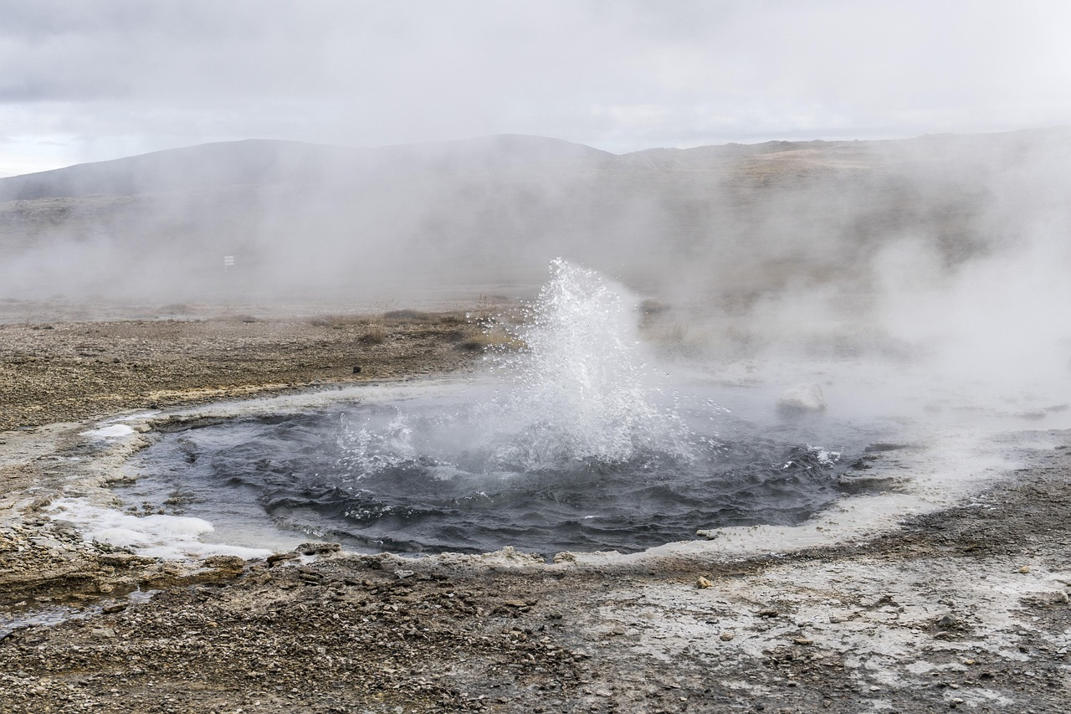
Sozialministerium.at
Quellen
Inhalt: eufmd / AGES
Grafiken - Daten: eufmd / WOAH / AGES / ADIS
Grafiken - Fotos: Storyset / Pixabay / Canva
Präsentation: evita.sipek@gesundheitsministerium.gv.at
Diese Präsentation stammt von der offiziellen Homepage des Bundesministerium für Soziales,
Gesundheit, Pflege und Konsumentenschutz und darf für nicht kommerzielle Zwecke unter Angabe der
Quellen verwendet werden.

